Slide 1



CONCEPTION ET REALISATION D’UNE APPLICATION DE RESERVATION DE BILLET DE BUS EN LIGNE AU CAMEROUN:
YamBillet
Soutenance de fin de formation en vue de l’obtention du Brevet de technicien superieur (BTS)filière Genie Logiciel
Encadrant academique:
M. EKOKO DIOH GUILLAUME
Présenté par :
TCHASSO MBIELEU DUPLEX STEVE
Encadrant professionnel:
M. NSANKONG BORIS

Slide 2
PLAN DE PRESENTATION
INTRODUCTION
PRESENTATION DE L’ENTREPRISE ET DEROULEMENT DES ACTIVITES
CAHIER DE CHARGE
ANALYSE ET CONCEPTION
SIMULATION
CONCLUSION

Slide 3
BIENVENUE !

Slide 4

INTRODUCTION

Slide 5

CHAPITRE I
PRESENTATION DE L’ENTREPRISE ET DEROULEMENT DES ACTIVITES

Slide 6
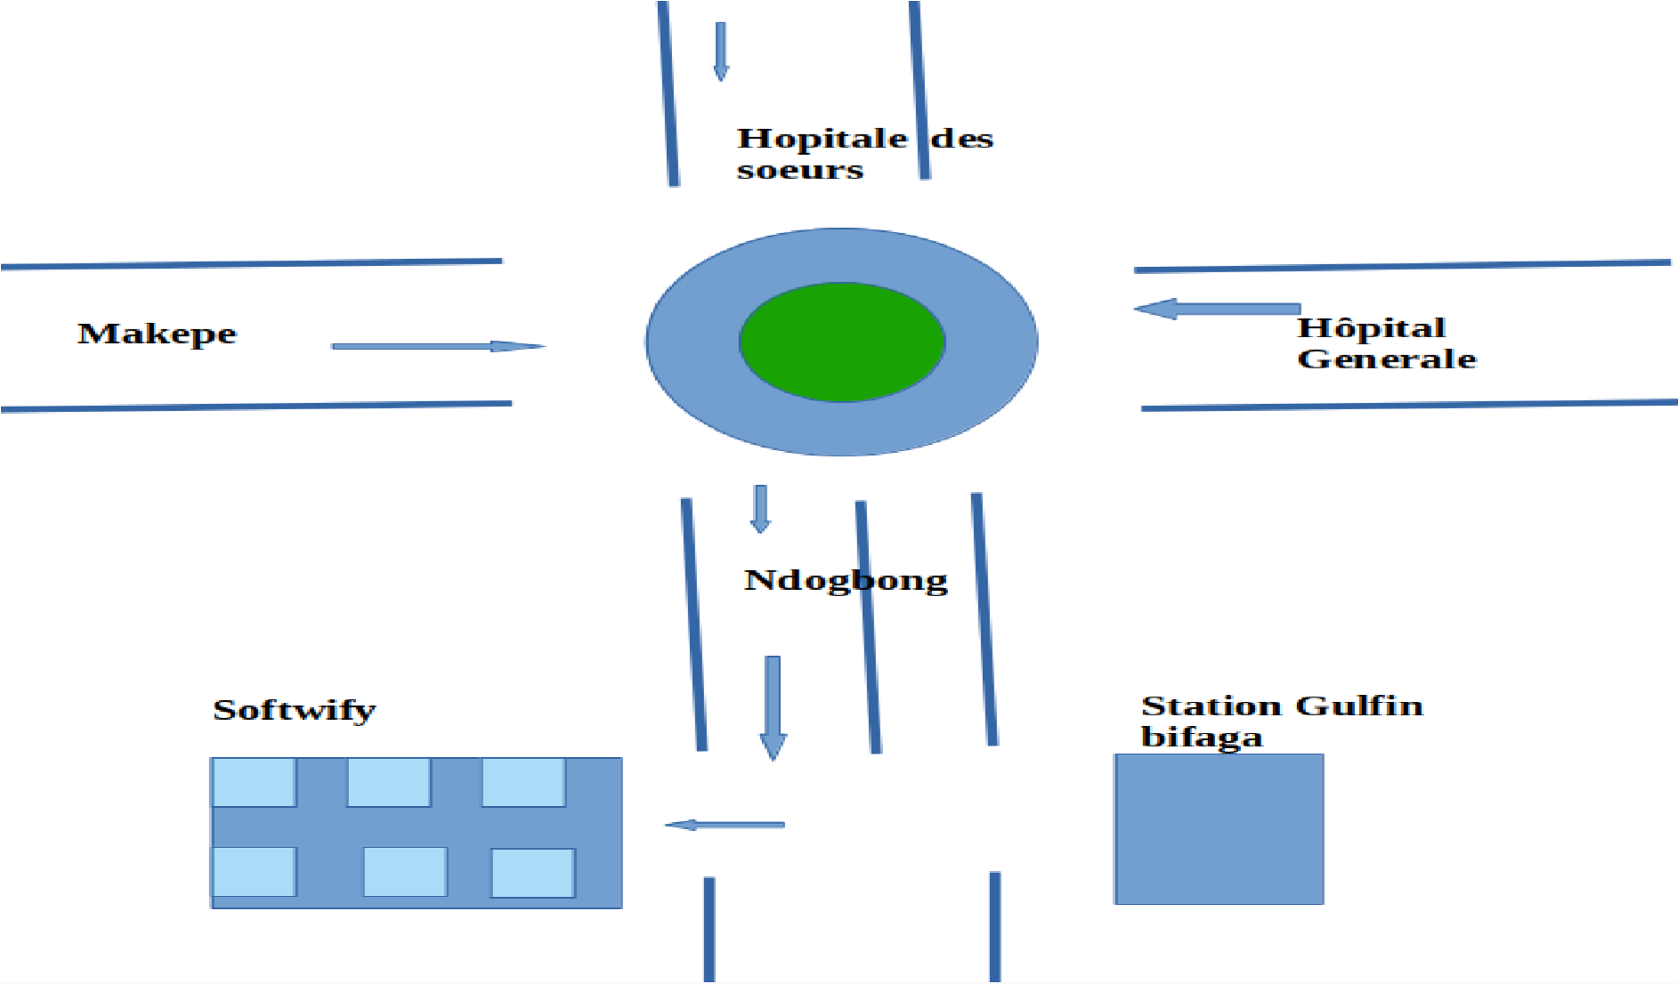
PRESENTATION DE L’ENTREPRISE
LOCALISATION
FICHE IDENTITAIRE
Année de création | 2001
Boite postale | 3001 Douala
Localisation | Douala 5e, Logbessou
Téléphone | (+237) 678 10 16 16 / (+237) 699 68 46 12
Site Web | www.iuc-univ.net
Email | iuc@myiuc.com
Président fondateur | Paul Guimezap
Activité | Formation dans l’enseignement supérieur

Slide 7
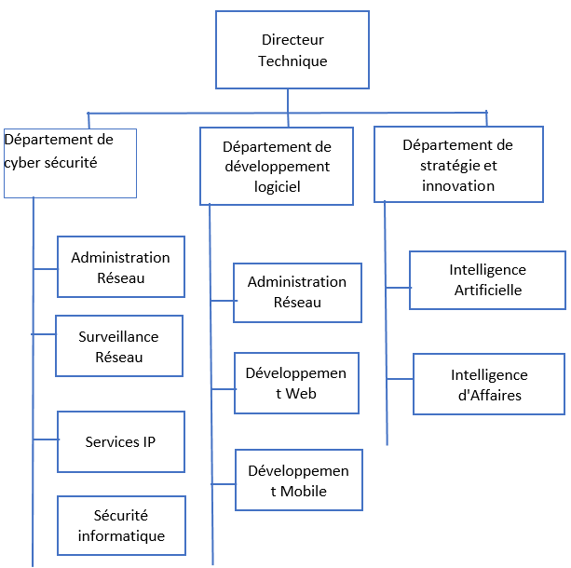
PRESENTATION DE L’ENTREPRISE
ACTIVITES
ORGANIGRAMME
Le service informatique( technologies basiques et innovantes ) situer avant la station dolfine a dogbon

Slide 8
CHAPITRE II
ANALYSE ET CONCEPTION DU SYSTEME FUTUR

Slide 9



CAHIER DE CHARGE
Contexte
Cible
Objectifs

Slide 10
ANALYSE ET CONCEPTION

Slide 11

Analyse: le langage UML

Slide 12
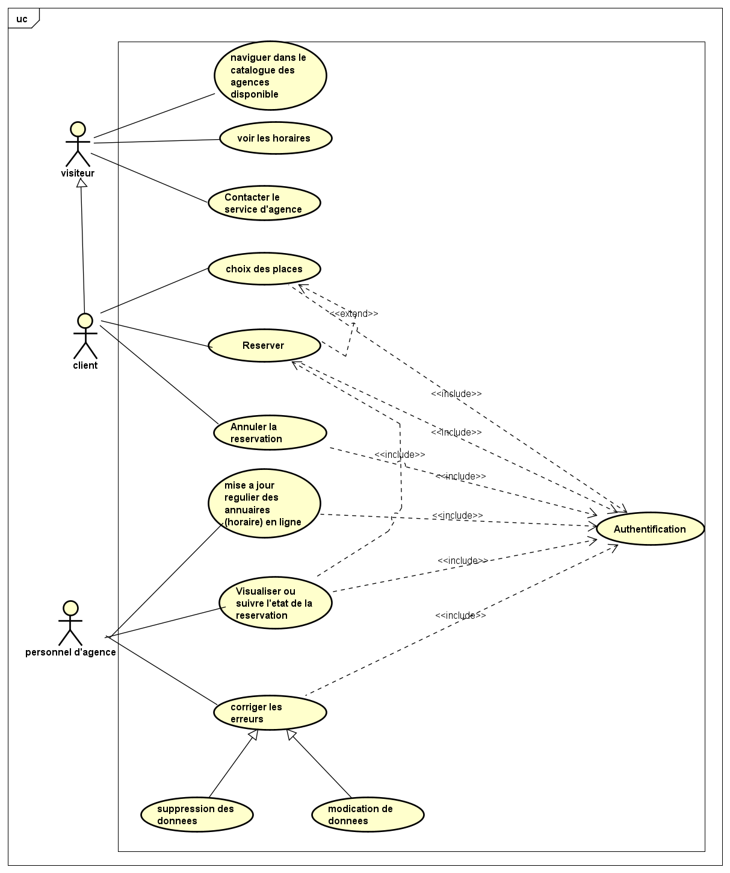
Analyse: le langage UML
Axe fonctionnel: Diagrammede cas d’utilisation

Slide 13
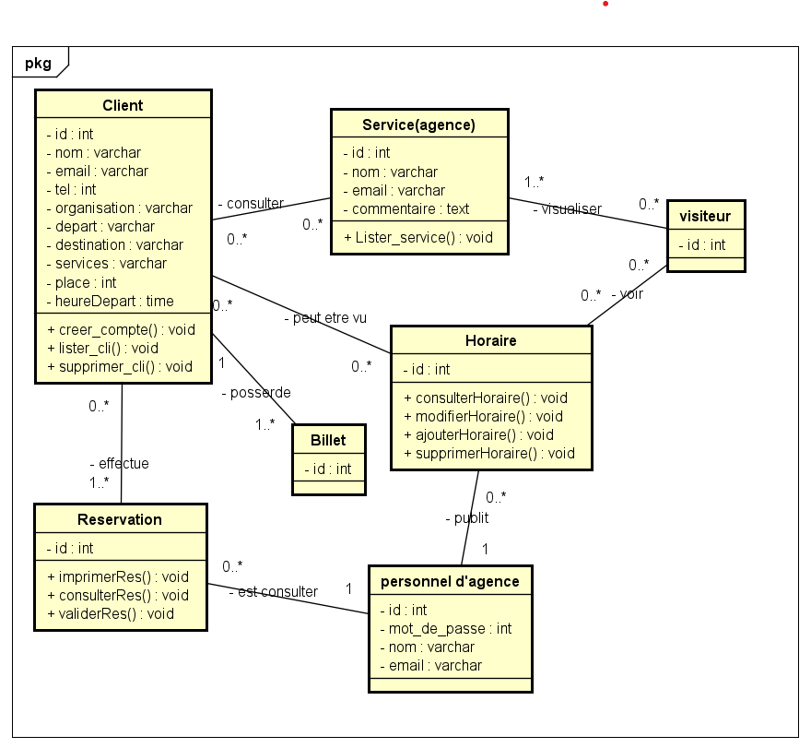
Analyse: Diagramme UML DE CLASSE

Slide 14
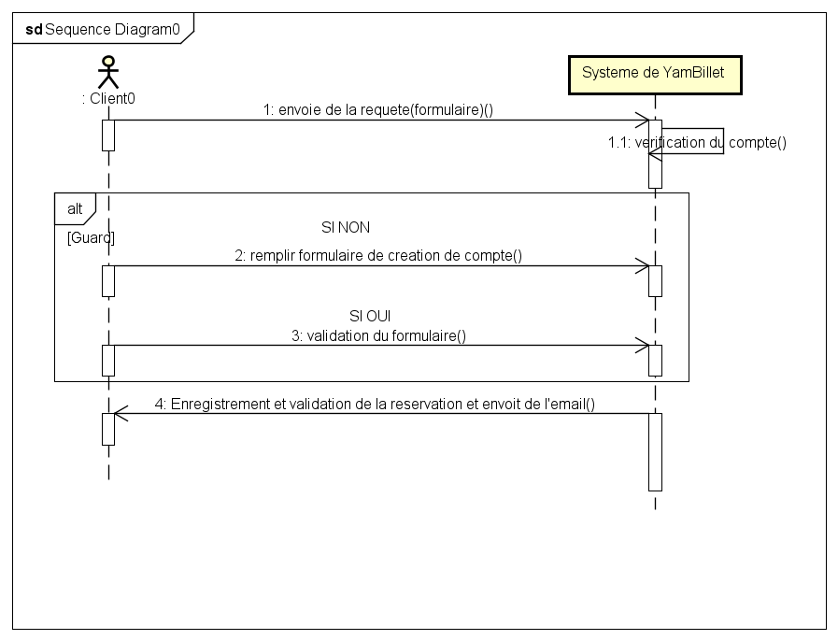
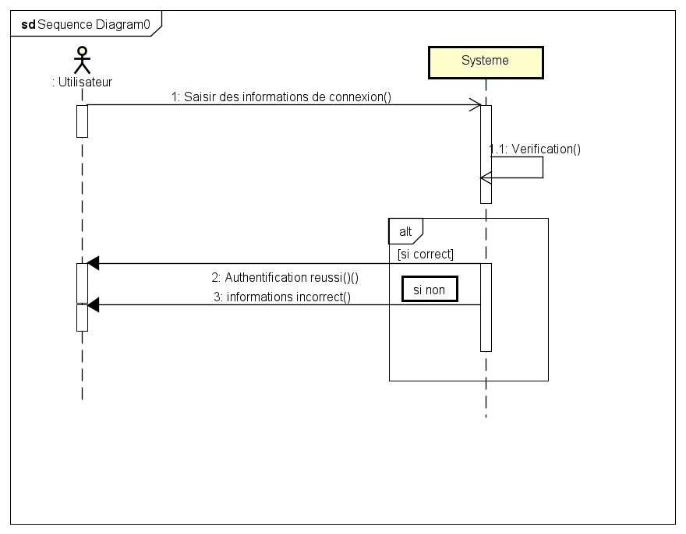
Analyse: le langage UML
Axe dynamique: Diagramme de séquence

Slide 15
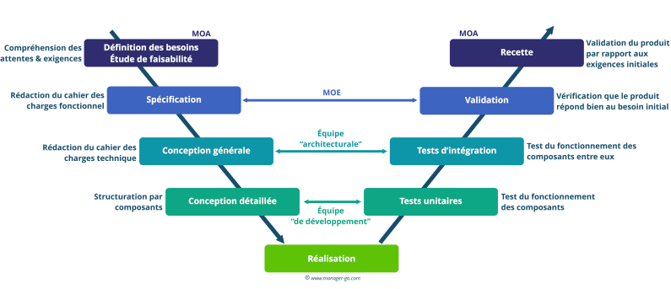
Méthodologie: La methode V

Slide 16





CONCEPTION
Visual Studio Code
WAMP SERVER
Chrome
MYSQL
PHP

Slide 17

SIMULATION

Slide 18
CONCLUSION

Slide 19


CONCEPTION ET REALISATION D’UNE APPLICATION DE RESERVATION DE BILLET DE BUS EN LIGNE AU CAMEROUN:
YamBillet
?
Encadrant academique:
M. EKOKO DIOH GUILLAUME
Présenté par :
TCHASSO MBIELEU DUPLEX STEVE
Encadrant professionnel:
M. NSANKONG BORIS

